Slide 1
SLOVESA

Slide 2
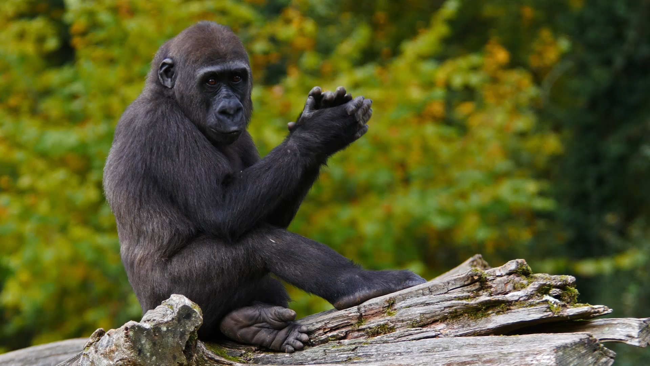
OPÁČKO NA ÚVOD – KARTIČKY

Slide 3

HLEDÁME CHYBU – PROVĚRKA
ŘEŠENÍ PÍŠEME DO PROVĚRKOVÝCH SEŠITŮ.

Slide 4
SLOVESA
Slovesa jsou (vedle podstatných jmen, přídavných jmen, zájmen, číslovek atd.) jedním z deseti ___ ___ ___ ___ ___ ___ ___ ___ ___ ___ ___ ___ ___, v jejichž pořadí jsou slovesa ___ ___ ___ ___ a považujeme je za ___ ___ ___ ___ ___ ___ (lze totiž měnit jejich tvar v procesu časování: spím, spíš, spal jsem atd.), a to na rozdíl od příslovcí, předložek, spojek, částic a citoslovcí, jež považujeme za neohebné.
Slovesa obecně pojmenovávají určitou ___ ___ ___ ___ ___ ___ ___ (= aktivitu), případně nějaký ___ ___ ___ ___ (= v jaké situaci či kondici se někdo/něco nachází - např. ležet) případně jeho ___ ___ ___ ___ ___ (či proměnu: zčervenat, zčervivět, zestárnout atd.).
Slovesa mohou mít dvojí tvar: jednak ___ ___ ___ ___ ___ ___ (obdobně jako u číslovek, kdy jsme znali přesný počet) - zde řadíme slovesa, u nichž jsme schopni určit kdo koná jakou činnost, v jakém čase atd. (např. běžíš, běžíme, běželi jste). Naopak neurčitý tvar sloves tyto kategorie nevyjadřuje - patří zde slovesa ve tvaru zakončeném na -t (například pracovat, mluvit, myslet, zpívat). Tento neurčitý tvar sloves označujeme jako ___ ___ ___ ___ ___ ___ ___ ___ ___.

Slide 5
SLOVESA - ŘEŠENÍ
Slovesa jsou (vedle podstatných jmen, přídavných jmen, zájmen, číslovek atd.) jedním z deseti SLOVNÍCH DRUHŮ, v jejichž pořadí jsou slovesa PÁTÁ a považujeme je za OHEBNÉ (lze totiž měnit jejich tvar v procesu časování: spím, spíš, spal jsem atd.), a to na rozdíl od příslovcí, předložek, spojek, částic a citoslovcí, jež považujeme za neohebné.
Slovesa obecně pojmenovávají určitou ČINNOST (= aktivitu), případně nějaký STAV (= v jaké situaci či kondici se někdo/něco nachází - např. ležet) případně jeho ZMĚNU (či proměnu: zčervenat, zčervivět, zestárnout atd.).
Slovesa mohou mít dvojí tvar: jednak URČITÝ (obdobně jako u číslovek, kdy jsme znali přesný počet) - zde řadíme slovesa, u nichž jsme schopni určit kdo koná jakou činnost, v jakém čase atd. (např. běžíš, běžíme, běželi jste). Naopak neurčitý tvar sloves tyto kategorie nevyjadřuje - patří zde slovesa ve tvaru zakončeném na -t (například pracovat, mluvit, myslet, zpívat). Tento neurčitý tvar sloves označujeme jako INFINITIV.

Slide 6
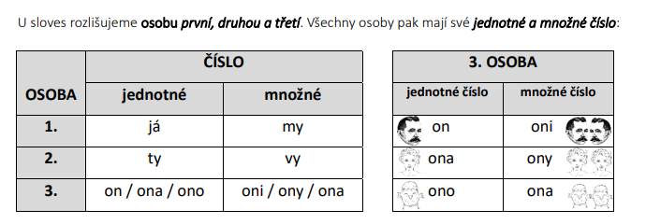
OSOBA A ČÍSLO

Slide 7
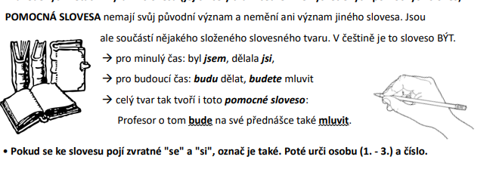
PAMATUJ!

Slide 8
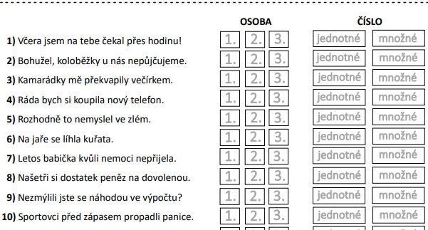
PROCVIČUJEME

Slide 9
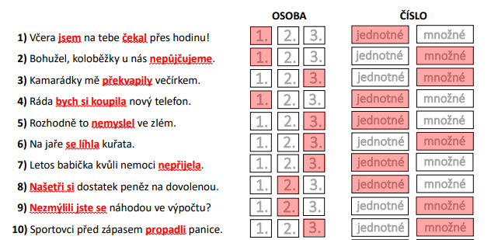
ŘEŠENÍ

Slide 10
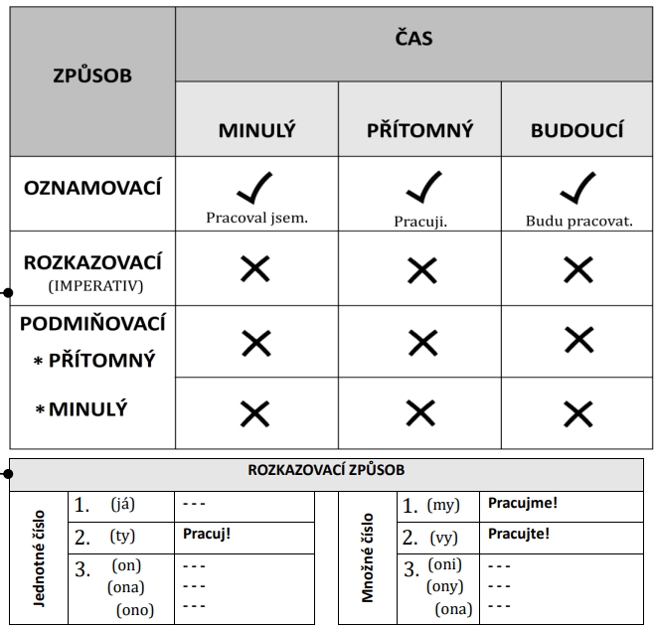
SLOVESA – ZPŮSOB A ČAS

Slide 11
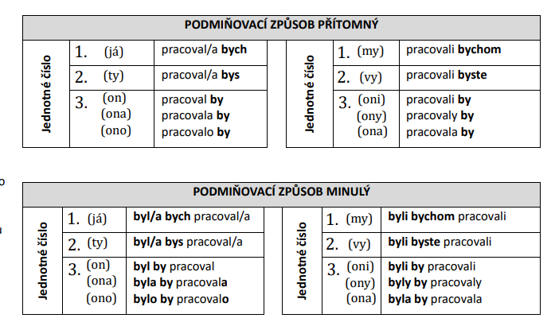
PODMIŇOVACÍ ZPŮSOB

Slide 12
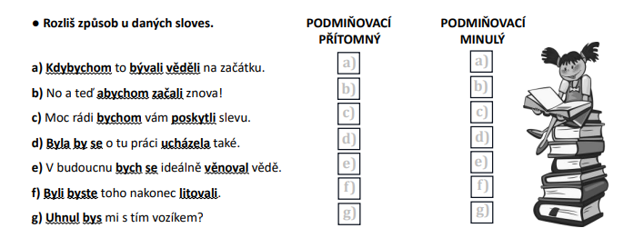
PROCVIČUJEME

Slide 13
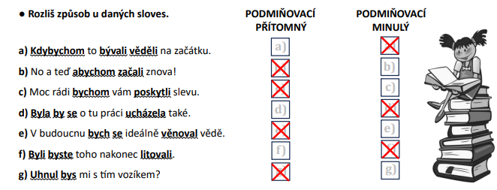
ŘEŠENÍ

Slide 14
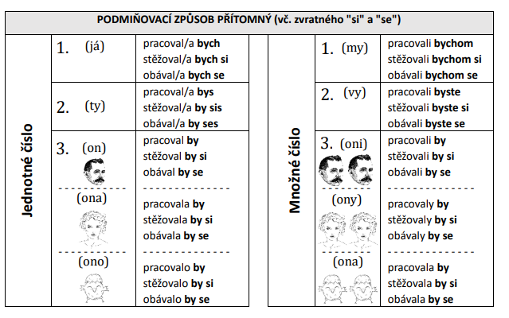
PODMIŇOVACÍ ZPŮSOB PŘÍTOMNÝ

Slide 15
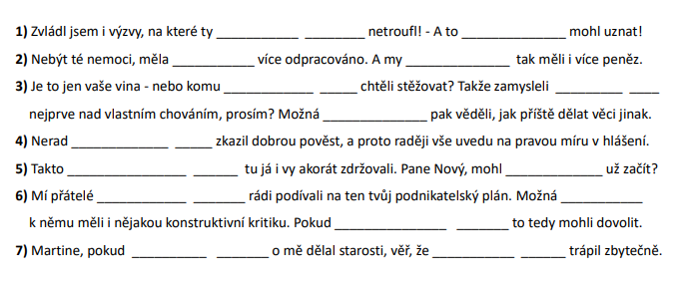
DOPLŇ VĚTY

Slide 16
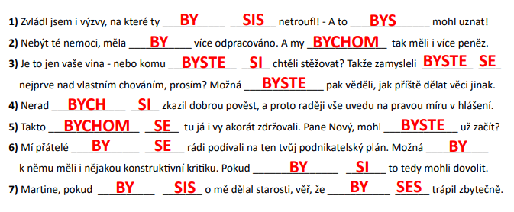
ŘEŠENÍ

Slide 17
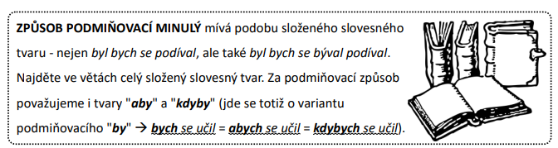
PODMIŇOVACÍ ZPŮSOB MINULÝ

Slide 18
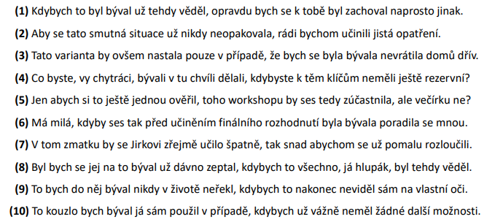
PODTRHNI TVAR PZ MINULÉHO

Slide 19
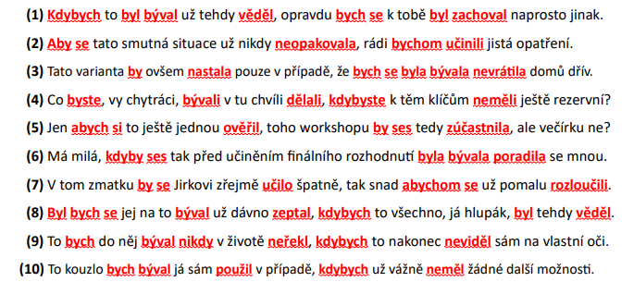
ŘEŠENÍ

